Slide 1
Детство, опаленное войной
Детям пережившим страшное военное время посвящается.

Slide 2
Пускай сегодня знают люди
Про тех, кто вырос в дни войны.
Мы никогда не позабудем,
Что были дважды рождены…

Slide 3
На войне невыносимо трудно всем- и старым, и малым, и солдатам, и их близким. Но особенно страдали дети. Страдали от холода и голода, от невозможности вернуться в детство, от кромешного ада бомбежек и страшной тишины сиротства.

Slide 4
Война отучила этих детей плакать…
Глаза девчонки семилетней
Как два померкших огонька.
На детском личике заметней
Большая, тяжкая тоска.
Она молчит, о чем ни спросишь,
Пошутишь с ней, – молчит в ответ.
Как будто ей не семь, не восемь,
А много, много горьких лет.
(А. Барто)

Slide 5
С начала войны школьники городов пришли на промышленные предприятия, чтобы заметить ушедших на фронт отцов и старших братьев

Slide 6
нелегкий крестьянский труд целиком лег на плечи женщин, стариков, подростков, детей .

Slide 7
Деревни сжигали вместе с детьми
Среди сугробов и воронок В селе, разрушенном дотла, Стоит, зажмурившись ребёнок – Последний гражданин села. Испуганный котёнок белый, Обломок печки и трубы – И это всё, что уцелело От прежней жизни и избы. Стоит белоголовый Петя И плачет, как старик без слёз, Три года прожил он на свете, А что узнал и перенёс. При нём избу его спалили, Угнали маму со двора, И в наспех вырытой могиле Лежит убитая сестра. Не выпускай, боец, винтовки, Пока не отомстишь врагу За кровь, пролитую в Поповке, И за ребёнка на снегу. с.Маршак.

Slide 8
Теряли родителей, братьев и сестер. Иногда напуганные дети по нескольку дней сидели рядом с холодными телами погибших матерей, ожидая решения своей участи. В лучшем случае их ждал советский детдом, в худшем – в фашистские застенки.

Slide 9
Детство поглотила война, юность – послевоенная разруха и голод. "Нас постоянно перебрасывали из одного детдома в другой, – рассказывает Валентина Ивановна, - Володинский, Усольский, Касибский Два года – 1946-1947 гг. я не знала вкуса хлеба. Во время этого ужасного голода норма была такой: завтрак и ужин – по 100 граммов хлеба, обед – 200. Но и эти краюхи всегда отбирали ребята посильнее. Я ела только кашу и суп, заправленный ложкой рыбьего жира. Детдомовцы часами стояли в магазинах и ждали, когда продавец даст им горсточку хлебных крошек, которые оставались после нарезки".

Slide 10
Фашистские нелюди стреляли в детей ради забавы, чтобы посмотреть, как ребятишки в страхе разбегаются, или выбирали себе живую мишень, чтобы поупражняться в меткости.

Slide 11
Заключенные в лагерях дети были донорами крови для немецких солдат.Нельзя верить тому, что уезжали работать добровольно. Такая добрая «воля» сопровождалась дулом автомата в спину. А как цинично их "сортировали" на пригодных и непригодных к работе

Slide 12
«бухенвальд»
Бухенвальд" - это один из лагерей, которые существовали в годы Великой Отечественной войны. В лагере смерти проводили медицинские осмотры, брали кровь у детей, проводили операции по смене пола, операции по пересадке органов от животных к человеку.

Slide 13
Главной темой для Ленинграда были дети блокадного города

Slide 15
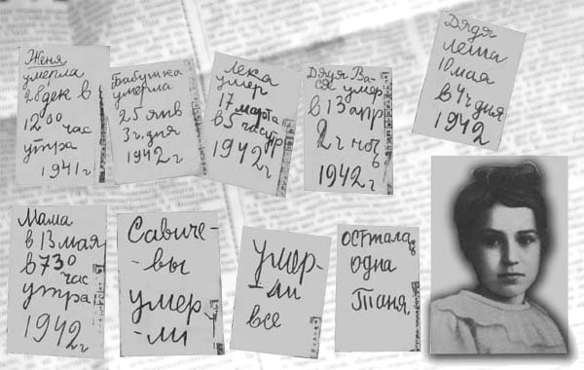

Slide 16
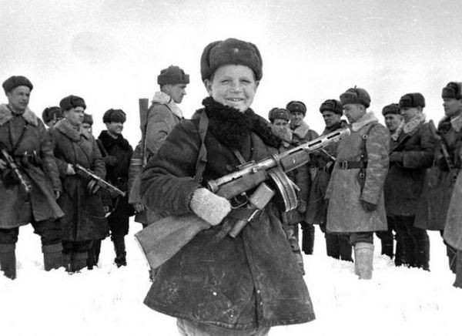
Мальчик из блокады
От голода не мог и плакать громко,
Ты этого не помнишь ничего,
Полуживым нашли тебя в обломках
Девчата из дружины ПВО.
И кто-то крикнул: «Девочки, возьмёмте!»
И кто-то поднял бережно с земли.
Вложили в руку хлеба чёрствый ломтик,
Закутали и в роту принесли.
Чуть поворчав на выдумку такую,
Их командир, хоть был он очень строг,
Тебя вписал солдатом в строевую,
Как говорят, на котловой паёк.
А девушки, придя со смены прямо,
Садились, окружив твою кровать,
И ты вновь обретённым словом «мама»
Ещё не знал, кого из них назвать.
(И. Ринк)

Slide 17
Сотни тысяч мальчишек и девчонок в годы Великой Отечественной шли в военкоматы, прибавляли себе год-два и уходили защищать Родину, многие погибали за нее.

Slide 18
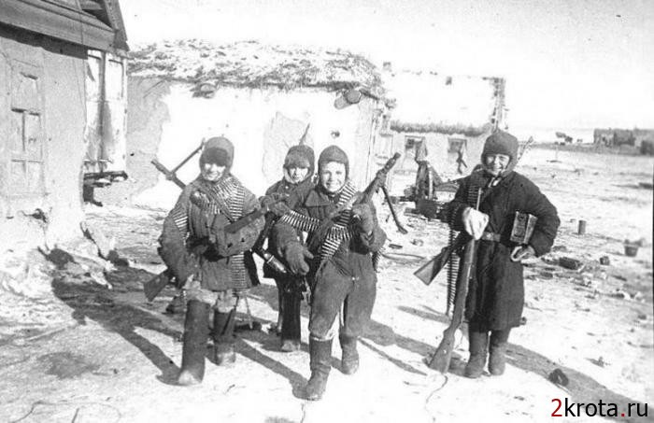

Slide 19
Вот имена некоторых из них: Володя Казьмин, Юра Жданко, Леня Голиков, Марат Казей, Лара Михеенко, Валя Котик, Таня Морозова, Витя Коробков, Зина Портнова. Многие из них так воевали, что заслужили боевые ордена и медали, а четверо: Марат Казей, Валя Котик, Зина Портнова, Леня Голиков-стали Героями Советского Союза. С первых дней оккупации мальчишки и девчонки начали действовать на свой страх и риск, который действительно был смертельным.

Slide 20
Леня голиков-14 лет

Slide 21
Валя котик-14 лет

Slide 22
Володя дубинин-15 лет

Slide 23
Зина портнова-15 лет

Slide 24
Марат казей-15 лет

Slide 25
Лара михеенко- 12 лет

Slide 26
Василий Коробко-16лет

Slide 27
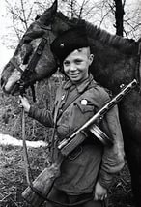
В суровые годы великих сражений Советские люди планету спасли, Но шрамы тяжелых военных ранений Навеки остались на теле земли. …Ветры в походные трубы трубили, Дождь отбивал барабанную дробь… Ребята-герои в разведку ходили Сквозь чащу лесов и болотную топь… А нынче в разведку идут следопыты, Туда, где когда-то ровесники шли… Не будут, не будут, не будут забыты Ребята - герои родимой земли! …И кажется, снова в борьбе и в походе Сегодня в рядах своих верных друзей Голиков Лёня, Дубинин Володя, Котик, Матвеева, Зверев, Казей. В мирные дни, побеждая и строя, Помнит Отчизна года боевые. Славьтесь в веках, пионеры-герои! Славьтесь, товарищи, вечно живые!
Павел Железнов

Slide 28
Таких ребят во время войны погибло и пропало без вести очень много.

Slide 30
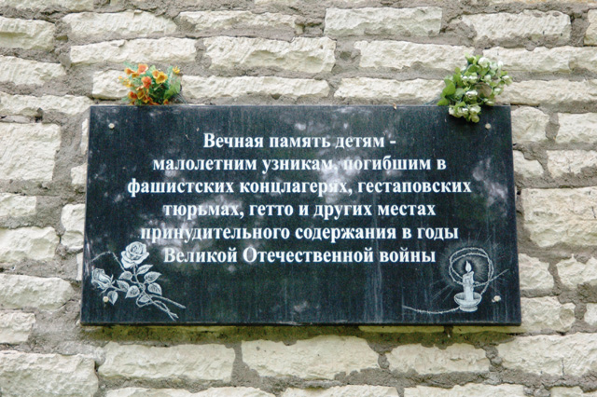

Slide 31
Куда б ни шёл, ни ехал ты, Но здесь остановись, Могиле этой дорогой Всем сердцем поклонись. Кто б ни был ты — рыбак, шахтёр, Учёный иль пастух, — Навек запомни: здесь лежит Твой самый лучший друг. И для тебя, и для меня Он сделал все, что мог: Себя в бою не пожалел, А Родину сберёг.
(М. Исаковский)

Slide 32
